Slide 1

Refactoring GOLF
Email: asnahider@gmail.com
Blog: http://snahider.blogspot.com
Twitter: @snahider
Angel Núñez Salazar

Slide 2
Descripción
Es un juego en el cual se utilizan ejercicios de refactorización.
Se formarán equipos y a cada uno se le dará un código inicial y uno final.
De manera similar al golf, la meta es utilizar la menor cantidad de movimientos para llegar del punto inicial al final.
Las mejores soluciones serán presentadas al resto de los asistentes.
Notes:
Para este momento todos debe estar sentados en parejas

Slide 3
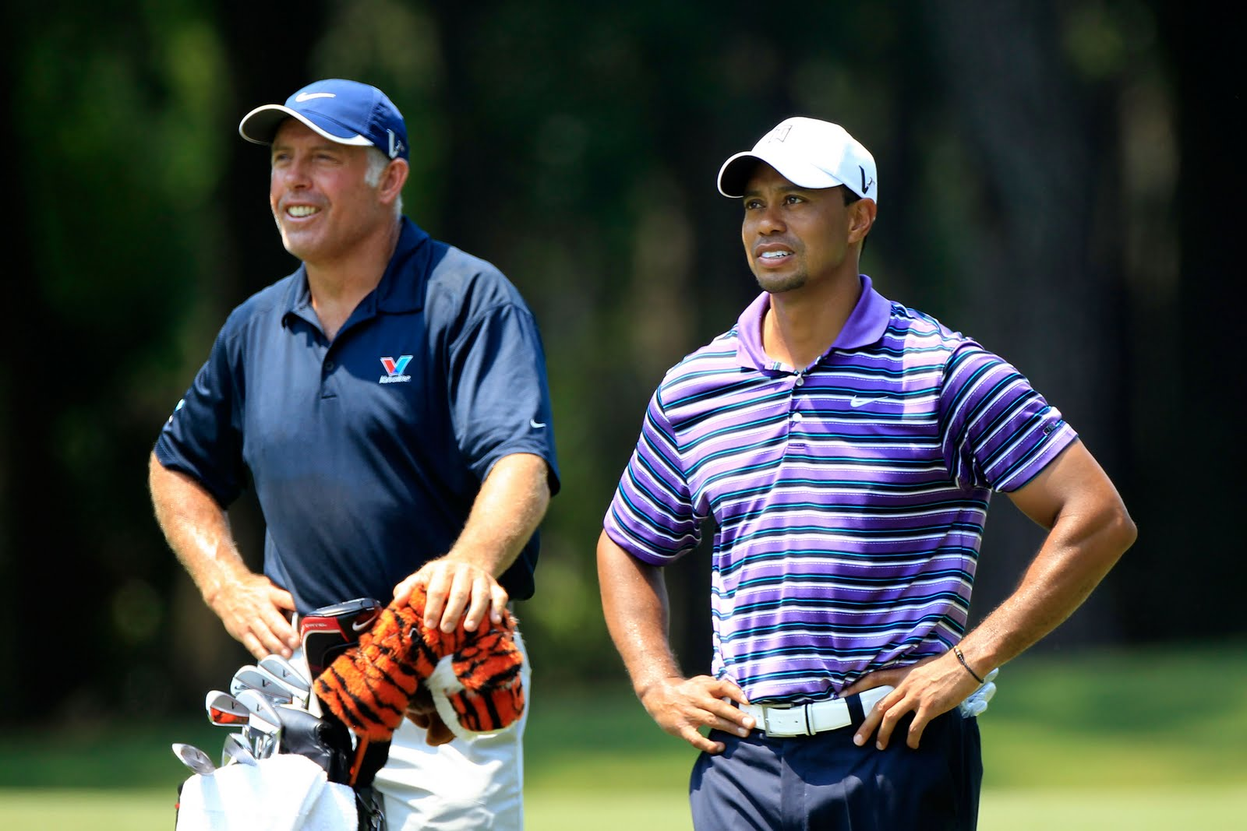
Equipo
Player
Caddie
Cada equipo estará conformado por 2 personas
Notes:
Para este momento todos debe estar sentados en parejas

Slide 4
Player
Realizar las refactorizaciones utilizando el computador
Además ser el DRIVER del equipo
Notes:
- Explicar todos los movimientos realizados

Slide 5
Caddie
Registrar el número de movimientos y penalidades cometidas
Asegurarse que los tests se ejecuten constantemente
Además ser el NAVIGATOR del equipo
Notes:
- De manera adicional todas las actividades del navigator ( aconsejar sobre el siguiente movimiento o jugada)
Manejar las hojas con el inicio y el fin
Asegurarse que los test se están ejecutando de manera muy continua (podría ser una regla)
Asegurarse que las reglas y roles se están cumpliendo.

Slide 6
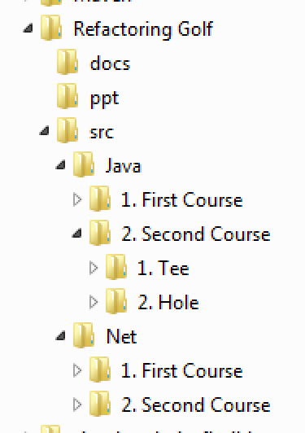
Campo de Juego
Realizaremos 2 juegos diferentes y en cada juego se podrá utilizar C# o Java.
Cada juego tiene un punto de partida (Tee) y el objetivo es llegar al punto final (Hole).

Slide 7
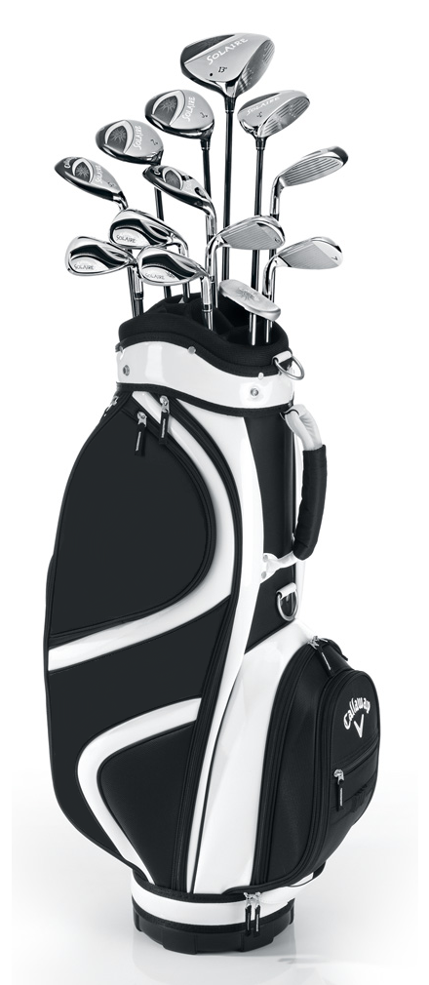
Equipamiento
Un IDE de su preferencia. (El código se encuentra en VS2010 y Eclipse pero se puede importar)
*Recomendación* Si usan VS instalar Resharper
Una hoja donde anotar los puntajes.
El código final (Hole) de cada juego en papel.

Slide 8
Puntaje
General
+1 Cada refactorización
+1 Copiar + Pegar
+1 Cualquier shortcut de edición código
+0 Dar formato o eliminar líneas en blanco
+0 Cambiar el acceso de los métodos o clases
Penalidades
+2 Cada línea modificada manualmente
x2 Cada cambio mientras no compile

Slide 9
Equipo Ganador
El equipo que logre el menor puntaje será el ganador.
Al finalizar el juego, el equipo ganador mostrará como realizó el juego al resto de asistentes.

Slide 10
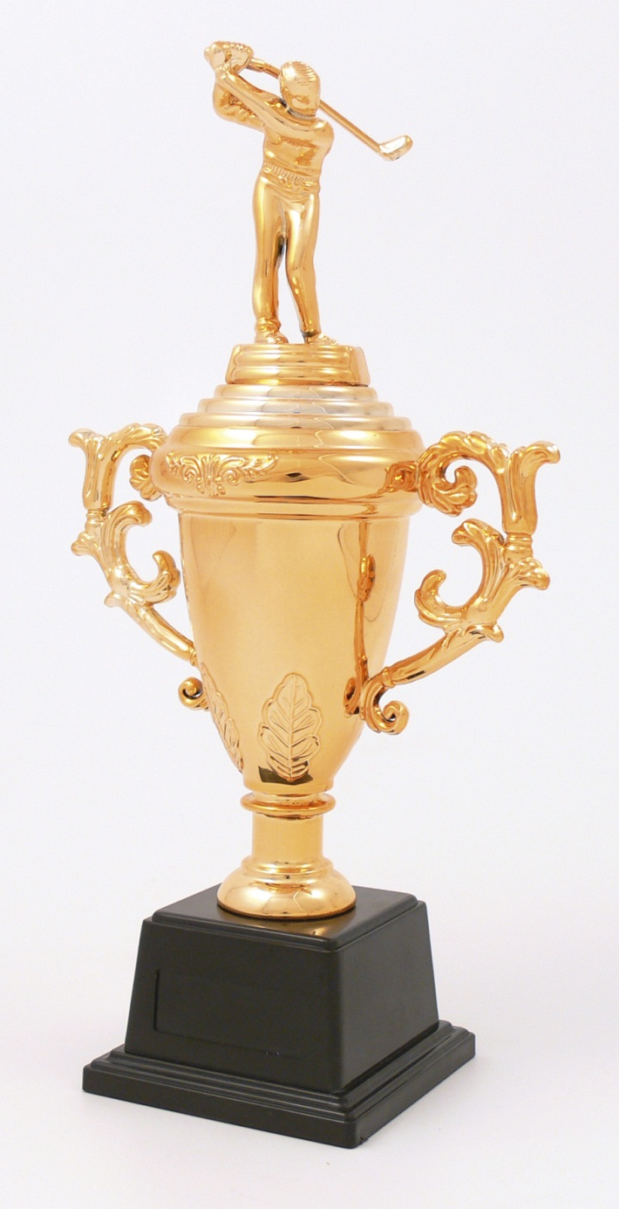
Premios
El equipo ganador de cada juego se llevará 2 licencias de JetBrains.
Cada licencia será válida para Resharper o IntelliJ según elección.

Slide 11

Etiqueta
No criticar el código durante el juego

Slide 12
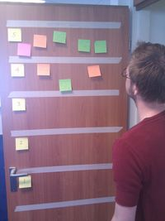
Feedback
Nadie puede pasar por la puerta sin dejar algún tipo de idea, comentario o feedkback.
No importa que sea un problema elemental o una carita feliz, deben poner algo en la puerta

Slide 13
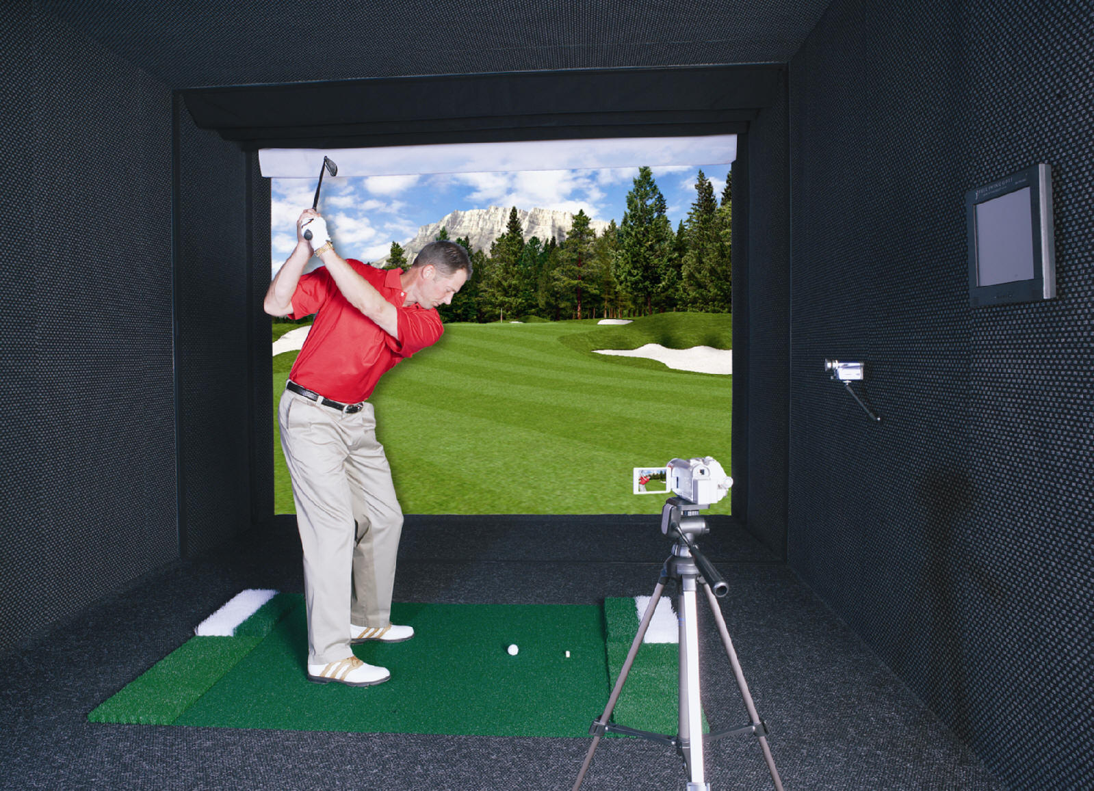
DEMO

Slide 14
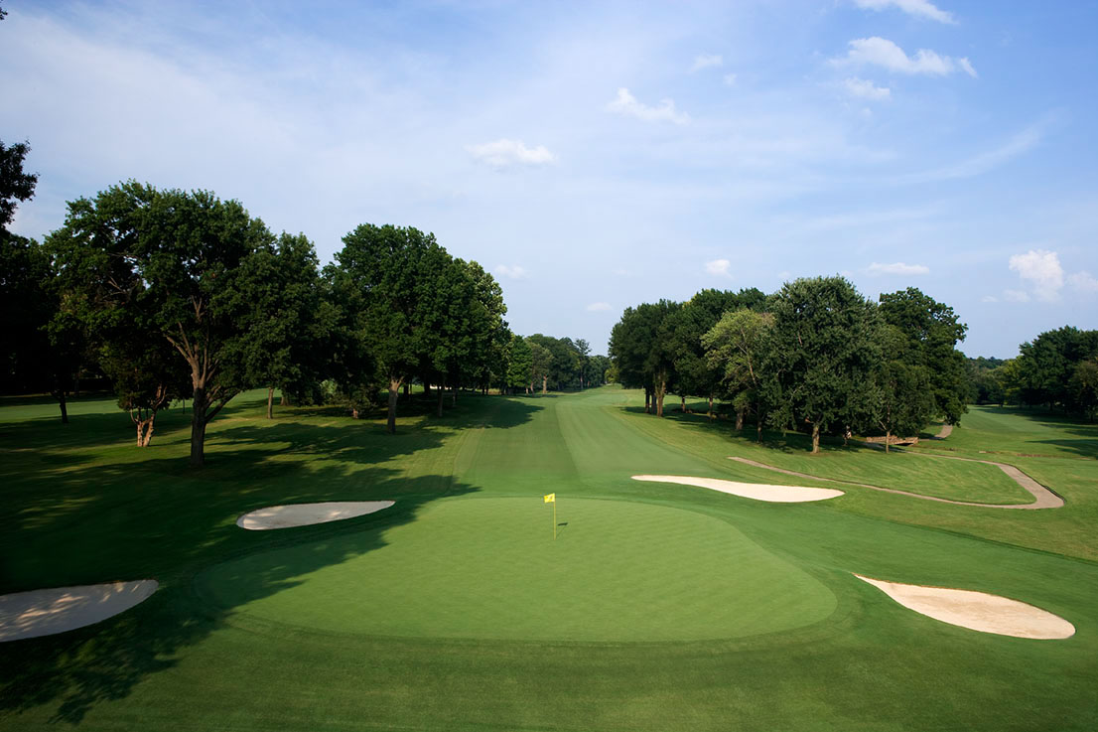
1st COURSE

Slide 15
Objetivo
Aprender y practicar diversos refactorizaciones tanto simples como complejos
Notes:
Existe un gran catálogo de refactorings y la meta es tratar de practicar la mayor cantidad
(Move Method, Inline Method, Extract Interface,
Replace Conditional with Polymorphism, etc)

Slide 16
Descripción
El código representa el dominio de una tienda online de bicicletas.
Notes:
Existe un gran catálogo de refactorings y la meta es tratar de practicar la mayor cantidad
(Move Method, Inline Method, Extract Interface,
Replace Conditional with Polymorphism, etc)

Slide 17
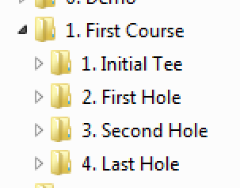
Reglas
Es un juego de 3 hoyos, todos los equipos comenzarán en el tee y en los siguientes hoyos de manera simultanea.
El tiempo por hoyo es 12 minutos, al finalizar cada hoyo el mejor equipo mostrará sus resultados.

Slide 18
Listos Para Comenzar
Abrir el código inicial en el IDE.
Asegurarse que compile y todos los test se pasen.
No olvidar las actividades de cada rol del equipo.
Tienen 12 minutos por hoyo.

Slide 19
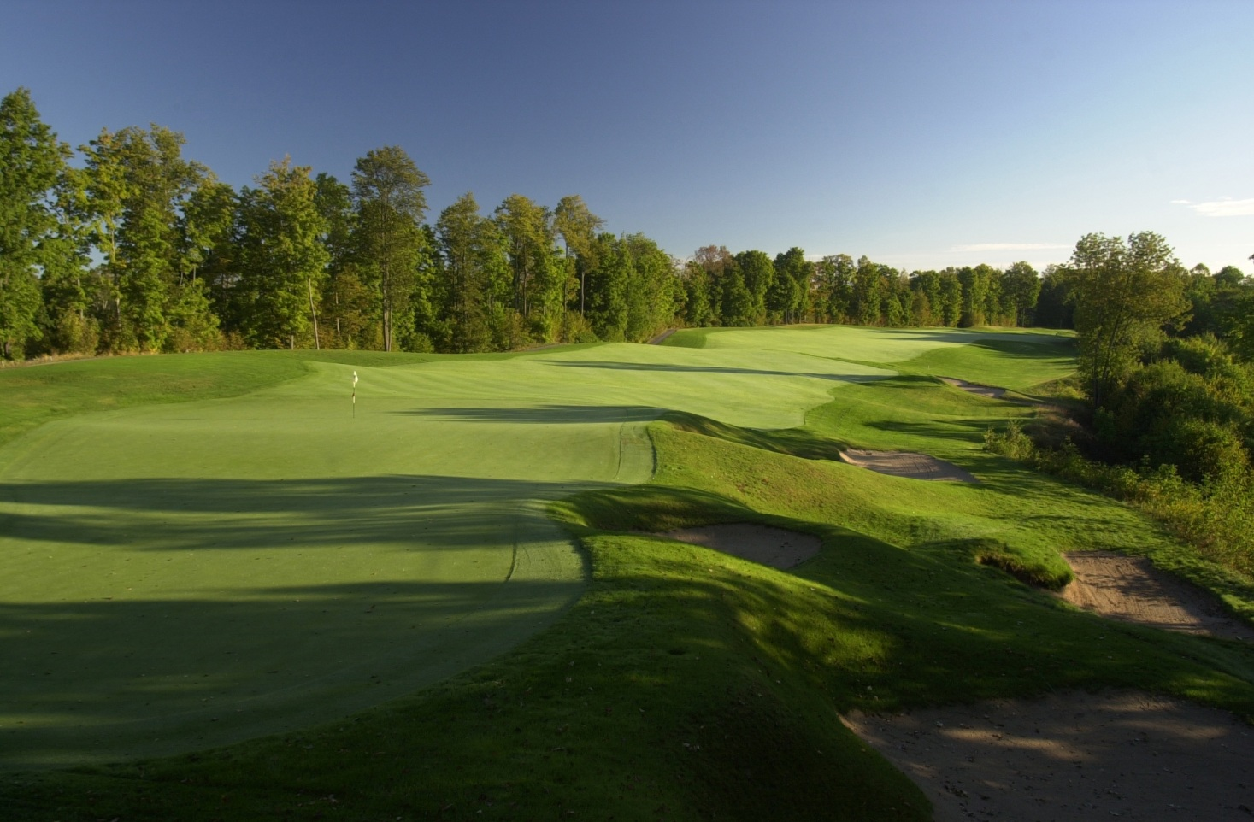
2nd COURSE

Slide 20
Objetivo
Aprender y practicar diversas estratégicas de refactorización
(Parallel Change y Narrowed Change)
Notes:
Strategies for larger design changes.

Slide 21
Descripción
El código es de una clase que representa a un Stack (Pila)

Slide 22
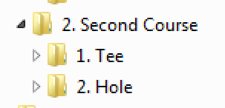
Reglas
Es un recorrido de un único hoyo
El tiempo de todo el recorrido es de 15 minutos, al finalizar el tiempo el mejor equipo mostrará sus resultados.

Slide 23
Listos Para Comenzar
Abrir el código inicial en el IDE.
Asegurarse que compile y todos los test se pasen.
No se olviden las actividades de cada rol del equipo.
Tienen 18 minutos para todo el recorrido.

